Slide 1






INSTITUTUL DE FORMARE CONTINUĂ ÎN DOMENIUL ALIMENTĂRII CU APĂ ŞI CANALIZĂRII
PENTRU MEMBRII ASOCIAȚIEI „MOLDOVA APĂ-CANAL”
Curs de instruire pentru angajații operatorilor „Apă-Canal”
Modulul 17: ,, Managementul și exploatarea stațiilor de epurare a apelor uzate și stațiilor de tratare a apei naturale,,.
Sesiunea 8: Stabilirea dozei de reactivi pentru tratarea apei potabile. Dezinfectarea apei potabile și a apelor uzate. Întreținerea și dezinfectarea instalațiilor.
Formator: S. Calos
02 – 03 – 04 iulie 2019,
Chișinău

Slide 2
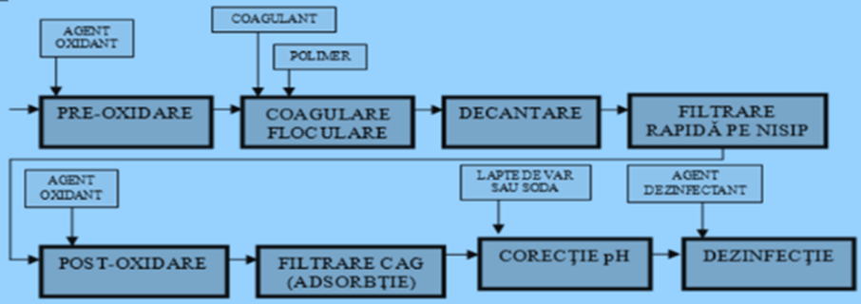
INSTITUTUL DE FORMARE CONTINUĂ ÎN DOMENIUL ALIMENTĂRII CU APĂ ŞI CANALIZĂRII
PENTRU MEMBRII ASOCIAȚIEI „MOLDOVA APĂ-CANAL”
Curs de instruire pentru angajații operatorilor „Apă-Canal”
Sesiunea 8: Stabilirea dozei de reactivi pentru tratarea apei potabile.
Schema generală a unei staţii de tratare a apei

Slide 3
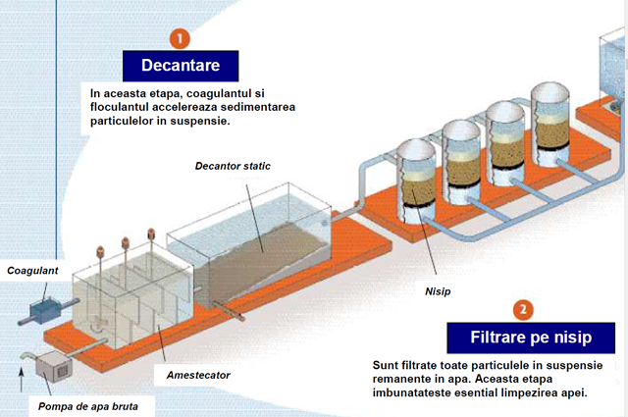
INSTITUTUL DE FORMARE CONTINUĂ ÎN DOMENIUL ALIMENTĂRII CU APĂ ŞI CANALIZĂRII
PENTRU MEMBRII ASOCIAȚIEI „MOLDOVA APĂ-CANAL”
Curs de instruire pentru angajații operatorilor „Apă-Canal”
Sesiunea 8: Stabilirea dozei de reactivi pentru tratarea apei potabile.
Etapele de tratare

Slide 4
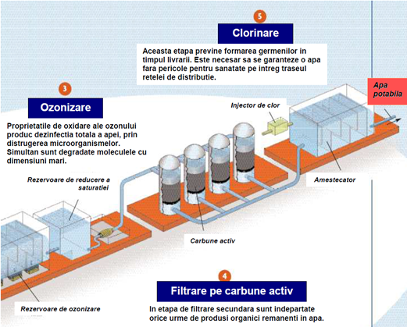
INSTITUTUL DE FORMARE CONTINUĂ ÎN DOMENIUL ALIMENTĂRII CU APĂ ŞI CANALIZĂRII
PENTRU MEMBRII ASOCIAȚIEI „MOLDOVA APĂ-CANAL”
Curs de instruire pentru angajații operatorilor „Apă-Canal”
Sesiunea 8: Stabilirea dozei de reactivi pentru tratarea apei potabile.
Etapele de tratare

Slide 5
INSTITUTUL DE FORMARE CONTINUĂ ÎN DOMENIUL ALIMENTĂRII CU APĂ ŞI CANALIZĂRII
PENTRU MEMBRII ASOCIAȚIEI „MOLDOVA APĂ-CANAL”
Sesiunea 8: Stabilirea dozei de reactivi pentru tratarea apei potabile.
Curs de instruire pentru angajații operatorilor „Apă-Canal”
INFORMATII GENERALE DESPRE COAGULARE SI FLOCULARE
Cuvântul „coagulare” provine din latina („coagularea” = “a aglomera”). In operațiile de tratare a apei, coagularea este un mecanism esențial pentru îndepărtarea particulelor
coloidale in suspensie, care imprima caracteristici nedorite (turbiditate, culoare, gust si miros) apei potabile. Coagularea se realizează prin adăugarea de reactivi chimici in
apa bruta. Acești coagulanți acționează asupra particulelor foarte mici si puternic dispersate, producând aglomerarea lor in flocoane. Acestea, după floculare, pot fi îndepărtate prin procese de separare solid – lichid : sedimentare, flotatie sau filtrare. Coagularea este o etapa intermediara esențiala in tratarea apei potabile, care asigurasuccesul proceselor fizico-chimice.

Slide 6
INSTITUTUL DE FORMARE CONTINUĂ ÎN DOMENIUL ALIMENTĂRII CU APĂ ŞI CANALIZĂRII
PENTRU MEMBRII ASOCIAȚIEI „MOLDOVA APĂ-CANAL”
Sesiunea 8: Stabilirea dozei de reactivi pentru tratarea apei potabile.
Curs de instruire pentru angajații operatorilor „Apă-Canal”
Principiile de baza ale coagularii
Daca suspensiile solide din apa bruta sunt destul de mari pentru a fi ușor îndepărtate in parametri proiectați pentru sistemele de limpezire, nu este necesara tratarea cu coagulanți chimici. Majoritatea suspensiilor sunt însă solide foarte fine si puternic dispersate, dintre care o mare parte sub forma coloidala. Pentru ca sunt foarte mici, pentru aceste particule este practic imposibil sa sedimenteze, floteze sau filtreze fără sa treaca printr-o faza preliminara de coagulare. In esența, coagularea implica eliminarea particulelor coloidale.
Coagularea este prima etapa a destabilizării si acțiunea sa este de a neutraliza / reduce sarcinile electrice si de a accelera aglomerarea acestor particule

Slide 7
Curs de instruire pentru angajații operatorilor „Apă-Canal”
Principiile de baza ale coagularii
INSTITUTUL DE FORMARE CONTINUĂ ÎN DOMENIUL ALIMENTĂRII CU APĂ ŞI CANALIZĂRII
PENTRU MEMBRII ASOCIAȚIEI „MOLDOVA APĂ-CANAL”
Sesiunea 8: Stabilirea dozei de reactivi pentru tratarea apei potabile.
Particulele coloidale.
Coloizii sunt particule in suspensie in apa, cu dimensiuni mai mici de 1 mm, care sunt foarte stabile in sisteme apoase.
Particulele coloidale sunt practic prezente in toate apele brute. Ele reprezinta cauza principala a unor caracteristici nedorite ale apei potabile (turbiditate, culoare, gust si miros).
Aceste particule sunt de origini diferite :
· minerala : namol, argila, hidroxizi si saruri metalice
· organica : acizi humic si fulvic (care rezulta din descompunerea materiilor animale si vegetale), coloranti, agenti activi de suprafata, etc.
· biologica : micro-organisme (patogene sau nepatogene), inclusiv bacterii, plancton, alge si virusuri.

Slide 8
Curs de instruire pentru angajații operatorilor „Apă-Canal”
Principiile de baza ale coagularii
INSTITUTUL DE FORMARE CONTINUĂ ÎN DOMENIUL ALIMENTĂRII CU APĂ ŞI CANALIZĂRII
PENTRU MEMBRII ASOCIAȚIEI „MOLDOVA APĂ-CANAL”
Sesiunea 8: Stabilirea dozei de reactivi pentru tratarea apei potabile.
Mecanismul coagulării
Stabilitatea sau instabilitatea particulelor in suspensie apoasa depind de o serie de forte de
atracție si de respingere :
· forțele de atracție Van der Waals ,
· forțele de respingere electrostatica,
· forțele de atractie universala,
· mișcarea Browniana

Slide 9
Curs de instruire pentru angajații operatorilor „Apă-Canal”
Principiile de baza ale coagularii
INSTITUTUL DE FORMARE CONTINUĂ ÎN DOMENIUL ALIMENTĂRII CU APĂ ŞI CANALIZĂRII
PENTRU MEMBRII ASOCIAȚIEI „MOLDOVA APĂ-CANAL”
Sesiunea 8: Stabilirea dozei de reactivi pentru tratarea apei potabile.
Mecanismul coagulării
Coagularea este un proces fizico – chimic in cadrul caruia ciocnirile dintre particulele
coloidale si coagulantii chimici produc aglomerarea si eventual sedimentarea agregatelor.
Coagulantii cationici neutralizeaza sarcinile negative de la suprafata particulelor coloidale si
se produc niste mase spongioase numite flocoane. Flocoanele inglobeaza sau adsorb
particule de minerale, materii organice si micro-organisme.

Slide 10
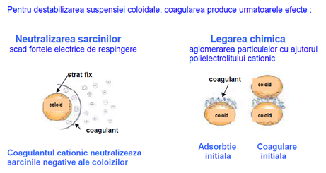
Curs de instruire pentru angajații operatorilor „Apă-Canal”
Principiile de baza ale coagularii
INSTITUTUL DE FORMARE CONTINUĂ ÎN DOMENIUL ALIMENTĂRII CU APĂ ŞI CANALIZĂRII
PENTRU MEMBRII ASOCIAȚIEI „MOLDOVA APĂ-CANAL”
Sesiunea 8: Stabilirea dozei de reactivi pentru tratarea apei potabile.
Mecanismul coagulării
Pentru mecanismul coagulării, sarcina cationica este mai importanta decat greutatea moleculara. De fapt, sarcina cationica favorizează destabilizarea si agregarea coloizilor in suspensie prin neutralizarea sarcinilor de la suprafața acestora.

Slide 11
Curs de instruire pentru angajații operatorilor „Apă-Canal”
Principiile de baza ale coagularii
INSTITUTUL DE FORMARE CONTINUĂ ÎN DOMENIUL ALIMENTĂRII CU APĂ ŞI CANALIZĂRII
PENTRU MEMBRII ASOCIAȚIEI „MOLDOVA APĂ-CANAL”
Sesiunea 8: Stabilirea dozei de reactivi pentru tratarea apei potabile.
Mecanismul coagulării
Principiile de baza ale flocularii
După ce suspensia coloidala a fost destabilizata cu coagulanți, se utilizează frecvent floculanți sub forma de polimeri, pentru îmbunătățirea performantelor procesului de limpezire.
Particulele destabilizate.
Varietatea originilor particulelor destabilizate depinde in mare măsura de sursa de apa care trebuie tratata.
Sarcina floculanților (+ sau -) este selectata in funcție de natura particulelor.
In general se folosesc :
- floculanți aniconici pentru particulele minerale
- floculanți cationici pentru particulele organice

Slide 12
Curs de instruire pentru angajații operatorilor „Apă-Canal”
Principiile de baza ale flocularii
INSTITUTUL DE FORMARE CONTINUĂ ÎN DOMENIUL ALIMENTĂRII CU APĂ ŞI CANALIZĂRII
PENTRU MEMBRII ASOCIAȚIEI „MOLDOVA APĂ-CANAL”
Sesiunea 8: Stabilirea dozei de reactivi pentru tratarea apei potabile.
Mecanismul floculării
Datorita greutăților lor moleculare foarte ridicate (lanțuri lungi ale monomerilor) si sarcinii lor ionice, floculanții vor forma punti de legătura cu particulele destabilizate. Ca urmare, se formeaza particule mari in suspensie in apa – flacoanele. Procesul de formare a acestora se numește floculare. Forțele implicate in procesul de legare dintre particule si polimer sunt in special ionice si legături de hidrogen.

Slide 13
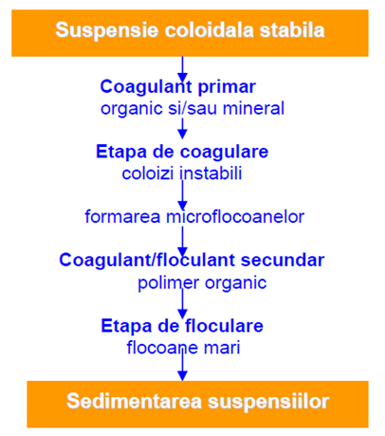
Curs de instruire pentru angajații operatorilor „Apă-Canal”
Principiile de baza ale flocularii
INSTITUTUL DE FORMARE CONTINUĂ ÎN DOMENIUL ALIMENTĂRII CU APĂ ŞI CANALIZĂRII
PENTRU MEMBRII ASOCIAȚIEI „MOLDOVA APĂ-CANAL”
Sesiunea 8: Stabilirea dozei de reactivi pentru tratarea apei potabile.
Mecanismul floculării
In timpul procesului de coagulare / floculare, cantitatea de coagulant organic sau mineral este limitata la necesarul pentru destabilizarea coloizilor si nu este necesara o doza in exces pentru a produce suspensia care va sedimenta.

Slide 14
INSTITUTUL DE FORMARE CONTINUĂ ÎN DOMENIUL ALIMENTĂRII CU APĂ ŞI CANALIZĂRII
PENTRU MEMBRII ASOCIAȚIEI „MOLDOVA APĂ-CANAL”
Sesiunea 8: Stabilirea dozei de reactivi pentru tratarea apei potabile.
Curs de instruire pentru angajații operatorilor „Apă-Canal”
TESTE DE LABORATOR (JAR TEST)
Scopul acestor teste de laborator este de a defini condițiile in care coagulantul va produce o limpezire corespunzătoare si o buna sedimentare.
Teste de coagulare si floculare
Metoda Jar-Test
Aceasta metoda standard controlează si compara, pentru mai multe probe, performantele limpezirii si sedimentarii :
- a reactivilor utilizați (tip, doza, concentrație, ordinea adăugării)
- a diferitelor condiții de operare (intensitatea si durata agitării)

Slide 15
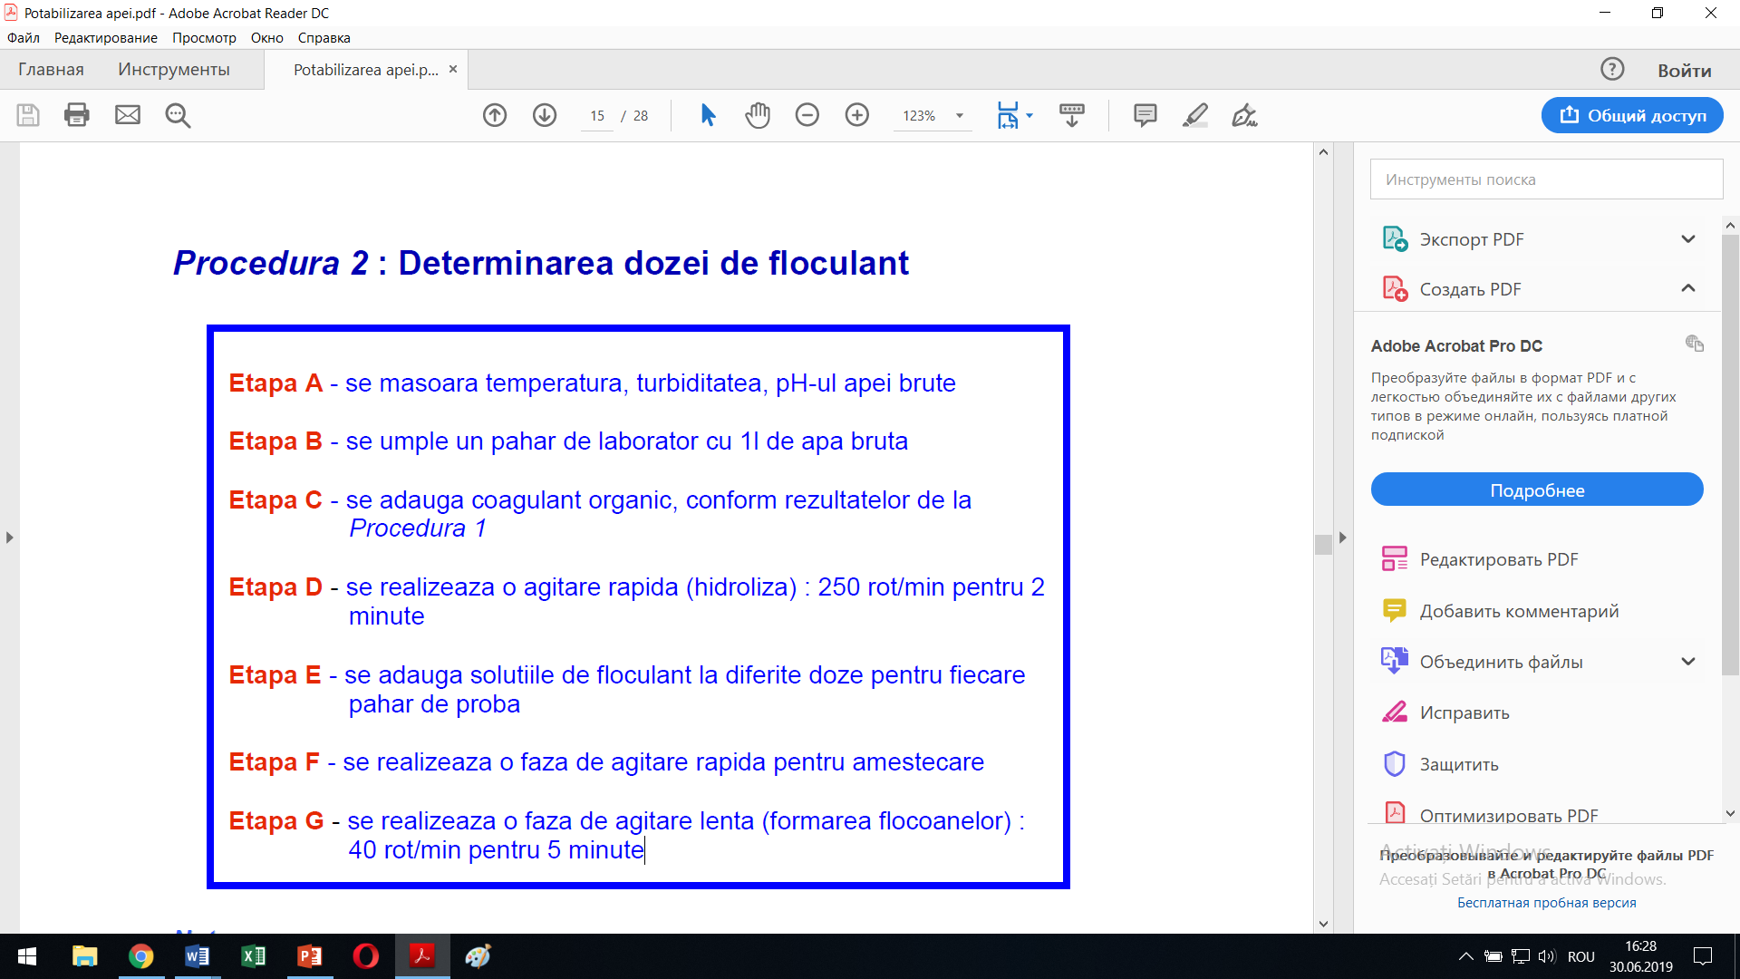
INSTITUTUL DE FORMARE CONTINUĂ ÎN DOMENIUL ALIMENTĂRII CU APĂ ŞI CANALIZĂRII
PENTRU MEMBRII ASOCIAȚIEI „MOLDOVA APĂ-CANAL”
Curs de instruire pentru angajații operatorilor „Apă-Canal”
Sesiunea 8: Stabilirea dozei de reactivi pentru tratarea apei potabile.
TESTE DE LABORATOR (JAR TEST)

Slide 16
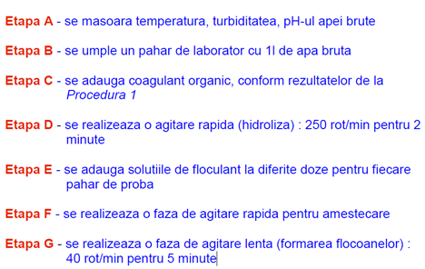
INSTITUTUL DE FORMARE CONTINUĂ ÎN DOMENIUL ALIMENTĂRII CU APĂ ŞI CANALIZĂRII
PENTRU MEMBRII ASOCIAȚIEI „MOLDOVA APĂ-CANAL”
Curs de instruire pentru angajații operatorilor „Apă-Canal”
Sesiunea 8: Stabilirea dozei de reactivi pentru tratarea apei potabile.
TESTE DE LABORATOR (JAR TEST)

Slide 17
INSTITUTUL DE FORMARE CONTINUĂ ÎN DOMENIUL ALIMENTĂRII CU APĂ ŞI CANALIZĂRII
PENTRU MEMBRII ASOCIAȚIEI „MOLDOVA APĂ-CANAL”
Curs de instruire pentru angajații operatorilor „Apă-Canal”
Sesiunea 8: Stabilirea dozei de reactivi pentru tratarea apei potabile.
TESTE DE LABORATOR (JAR TEST)
Aceste doua proceduri sunt doar niște exemple care trebuie adaptate condițiilor specifice din
platformele industriale de tratare.
Metoda Jar-Test trebuie sa reproducă in laborator conditii similare celor specifice diferitelor uzine de tratare.
In consecința, prin folosirea diferiților timpi de agitare, a intensității agitării (rapida sau lenta),
a diferitilor timpi de sedimentare, Metoda Jar-Test poate stabili cu precizie dozele de coagulant sau floculant, necesare pentru a se obtine o calitate corespunzătoare a apei.

Slide 18
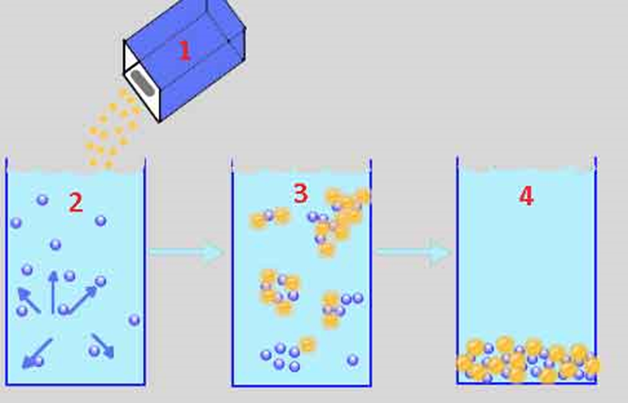
INSTITUTUL DE FORMARE CONTINUĂ ÎN DOMENIUL ALIMENTĂRII CU APĂ ŞI CANALIZĂRII
PENTRU MEMBRII ASOCIAȚIEI „MOLDOVA APĂ-CANAL”
Curs de instruire pentru angajații operatorilor „Apă-Canal”
Sesiunea 8: Stabilirea dozei de reactivi pentru tratarea apei potabile.
TESTE DE LABORATOR (JAR TEST)
ETAPELE DE COAGULARE

Slide 19
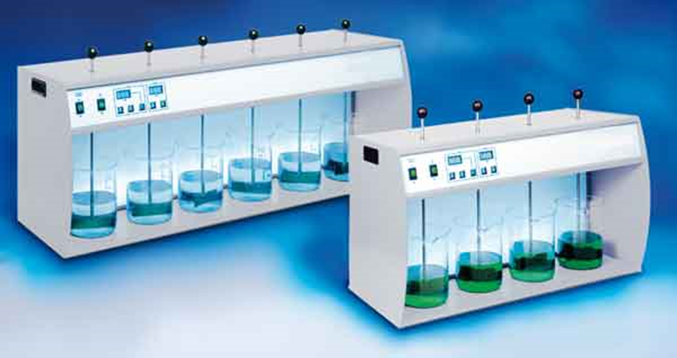
INSTITUTUL DE FORMARE CONTINUĂ ÎN DOMENIUL ALIMENTĂRII CU APĂ ŞI CANALIZĂRII
PENTRU MEMBRII ASOCIAȚIEI „MOLDOVA APĂ-CANAL”
Curs de instruire pentru angajații operatorilor „Apă-Canal”
Sesiunea 8: Stabilirea dozei de reactivi pentru tratarea apei potabile.
TESTE DE LABORATOR (JAR TEST)
INSTALAŢII PENTRU EFECTUAREA JAR TEST

Slide 20
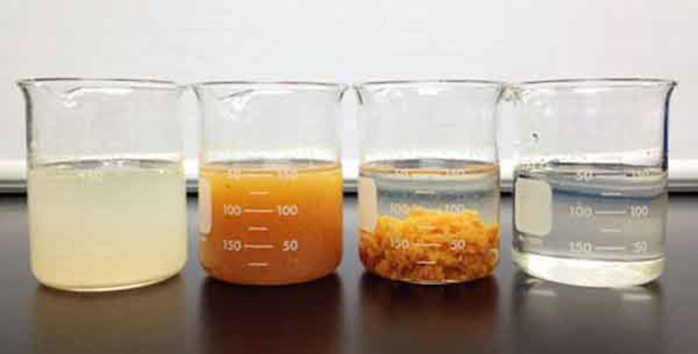
INSTITUTUL DE FORMARE CONTINUĂ ÎN DOMENIUL ALIMENTĂRII CU APĂ ŞI CANALIZĂRII
PENTRU MEMBRII ASOCIAȚIEI „MOLDOVA APĂ-CANAL”
Curs de instruire pentru angajații operatorilor „Apă-Canal”
Sesiunea 8: Stabilirea dozei de reactivi pentru tratarea apei potabile.
TESTE DE LABORATOR (JAR TEST)
REZULTATELE OBŞINUTE

Slide 21
INSTITUTUL DE FORMARE CONTINUĂ ÎN DOMENIUL ALIMENTĂRII CU APĂ ŞI CANALIZĂRII
PENTRU MEMBRII ASOCIAȚIEI „MOLDOVA APĂ-CANAL”
Curs de instruire pentru angajații operatorilor „Apă-Canal”
Sesiunea 8: Stabilirea dozei de reactivi pentru tratarea apei potabile.
TESTE DE LABORATOR (JAR TEST)
COAGULANTI ORGANICI
Seria FLOQUATTM
Flocculanti polimeri organici au fost utilizaţi la purificare apei pentru câteva decade, ca adjuvanți de coagulare la creșterea flocoanelor, după adăugarea de coagulanți anorganici (sâruri de aluminiu si fier).
In prezent, se testeazâ inlocuirea parţiala sau totalâ a coagulanţilor anorganici cu polielectroliţi cationici, care pot imbunatâţi procesele de tratare ale apei potabile.
Domeniile de aplicare pentru coagulanţii organici includ :
- limpezirea prin sedimentare
- limpezirea prin flotaţie
- limpezirea prin filtrare directa

Slide 22
INSTITUTUL DE FORMARE CONTINUĂ ÎN DOMENIUL ALIMENTĂRII CU APĂ ŞI CANALIZĂRII
PENTRU MEMBRII ASOCIAȚIEI „MOLDOVA APĂ-CANAL”
Curs de instruire pentru angajații operatorilor „Apă-Canal”
Sesiunea 8: Stabilirea dozei de reactivi pentru tratarea apei potabile.
TESTE DE LABORATOR (JAR TEST)
Avantajele coagulării cu produse organice
Optimizarea proceselor de tratare
· Creșterea vitezei de separare a fazelor solid - lichid
· Reducerea consumului de reactiv, comparativ cu sarurile anorganice
· Reducerea volumului de namol produs (nu se mai formeaza precipitate de hidroxizi metalici)
· Obținerea unor cicluri de funcționare extensiva a filtrelor in procesul de filtrare directa
· Diminuarea dependentei procesului de valoarea pH
· Reducerea consumului de alți agenți chimici pentru tratare
· Scăderea conținutului de săruri dizolvate in apa tratata
· Eliminarea algelor monocelulare

Slide 23
INSTITUTUL DE FORMARE CONTINUĂ ÎN DOMENIUL ALIMENTĂRII CU APĂ ŞI CANALIZĂRII
PENTRU MEMBRII ASOCIAȚIEI „MOLDOVA APĂ-CANAL”
Curs de instruire pentru angajații operatorilor „Apă-Canal”
Sesiunea 8: Stabilirea dozei de reactivi pentru tratarea apei potabile.
TESTE DE LABORATOR (JAR TEST)
In tratarea apelor se utilizează in special doua tipuri de
polielectroliți cationici :
· poliAMINE
· poliDADMAC (policlorura de dialil di metil amoniu)
Coagulanții trebuie sa furnizeze o sarcina cationica foarte mare, pentru a neutraliza sarcinile
negative ale particulelor coloidale si a se initia formarea flocoanelor.
Greutatea moleculara trebuie sa fie foarte scazuta, pentru a asigura o buna distribuție a
sarcinilor electrice in jurul particulelor. Datorita vascozitatii lor reduse, coagulanții pot fi ușor
amestecați in efluent.

Slide 24
INSTITUTUL DE FORMARE CONTINUĂ ÎN DOMENIUL ALIMENTĂRII CU APĂ ŞI CANALIZĂRII
PENTRU MEMBRII ASOCIAȚIEI „MOLDOVA APĂ-CANAL”
Curs de instruire pentru angajații operatorilor „Apă-Canal”
Sesiunea 8: Stabilirea dozei de reactivi pentru tratarea apei potabile.
TESTE DE LABORATOR (JAR TEST)
POLIAMINE
Seria FLOQUATTM
Poliamidele cuaternare (de tip policlorura de 2 hidroxil propil N,N dimetil amoniu) – sunt produse printr-o condensare cu deschiderea ciclului si polimerizare a epiclorhidrinei cu o amina secundara, ca dimetilamina, la temperaturi înalte si in soluții apoase concentrate.
Greutățile moleculare pot fi variate in domeniul 10.000 - 500.000 prin controlul succesiunii adiției monomerilor in vasul de reactie. Structura polimerului rezultat diferă de alți poli electroliți, astfel încât sarcinile cationice sunt situate de-a lungul lanțului principal, si nu ca grupări pe lanțurile ramificate.

Slide 25
INSTITUTUL DE FORMARE CONTINUĂ ÎN DOMENIUL ALIMENTĂRII CU APĂ ŞI CANALIZĂRII
PENTRU MEMBRII ASOCIAȚIEI „MOLDOVA APĂ-CANAL”
Sesiunea 8: Stabilirea dozei de reactivi pentru tratarea apei potabile.
Curs de instruire pentru angajații operatorilor „Apă-Canal”
POLIAMINE
Seria FLOQUATTM
Polimerii industriali fabricați prin acest procedeu prezinta următoarele caracteristici :
· Greutate moleculara : 10.000 – 500.000
· Forma lichida, cu conținut activ de 40 - 50 %
· Amplasarea sarcinilor cationice pe lanțul principal
· Vâscozitate (la 50 %): 40 – 20.000 cP
· Stabilitatea clorului
· Compatibilitate cu coagulanții minerali
· Durata de depozitare îndelungata
· Utilizabili cu sau fără diluare preliminara

Slide 26
INSTITUTUL DE FORMARE CONTINUĂ ÎN DOMENIUL ALIMENTĂRII CU APĂ ŞI CANALIZĂRII
PENTRU MEMBRII ASOCIAȚIEI „MOLDOVA APĂ-CANAL”
Curs de instruire pentru angajații operatorilor „Apă-Canal”
Sesiunea 8: Stabilirea dozei de reactivi pentru tratarea apei potabile.
POLIDADMAC
Seria FLOQUATTM
DADMAC (clorura de dialil dimetil amoniu) este sintetizata din clorura de alil si dimetilamina.
Ca si alti monomeri care conțin grupări alil, DADMAC formează un radical alil relativ stabil in timpul polimerizării vinilice. Acest fapt limiteaza greutatea moleculara a polimerului.

Slide 27
INSTITUTUL DE FORMARE CONTINUĂ ÎN DOMENIUL ALIMENTĂRII CU APĂ ŞI CANALIZĂRII
PENTRU MEMBRII ASOCIAȚIEI „MOLDOVA APĂ-CANAL”
Curs de instruire pentru angajații operatorilor „Apă-Canal”
Sesiunea 8: Stabilirea dozei de reactivi pentru tratarea apei potabile.
Polimerii industriali produşi astfel prezintă următoarele caratteristici :
• Greutate moleculara de 10.000 – 3.000.000
• Forma lichidă, cu conţinut activ de 20 - 50 %
• Amplasarea sarcinilor cationice pe lanţul secundar
• Vâscozitate (la 40 %): 1.000 – 22.000 cP
• Stabilitatea clorului
• Compatibilitate cu coagulanţii minerali
• Durata de depozitare indelungată
• Utilizabili cu sau fară diluare prealabilă

Slide 28
INSTITUTUL DE FORMARE CONTINUĂ ÎN DOMENIUL ALIMENTĂRII CU APĂ ŞI CANALIZĂRII
PENTRU MEMBRII ASOCIAȚIEI „MOLDOVA APĂ-CANAL”
Curs de instruire pentru angajații operatorilor „Apă-Canal”
Sesiunea 8: Stabilirea dozei de reactivi pentru tratarea apei potabile.
FLOCULANTI ORGANICI
Seria FLOPAMTM PWG
Floculanții din seria FLOPAM PWG („Potable Water Grade”) se folosesc împreuna cu
coagulanții, pentru creșterea vitezei de sedimentare. După destabilizarea suspensiei coloidale cu coagulant, floculanții cu greutate moleculara mare favorizează sedimentarea rapida, conform legii Stokes.
Pentru potabilizarea apei au fost utilizate cu succes produse anionice ( 0 - 50 %) si slab cationice ( < 15 %) cu greutate moleculara mare.

Slide 29
INSTITUTUL DE FORMARE CONTINUĂ ÎN DOMENIUL ALIMENTĂRII CU APĂ ŞI CANALIZĂRII
PENTRU MEMBRII ASOCIAȚIEI „MOLDOVA APĂ-CANAL”
Curs de instruire pentru angajații operatorilor „Apă-Canal”
Sesiunea 8: Stabilirea dozei de reactivi pentru tratarea apei potabile.
Polimeri anionici si ne-ionici
Polimerii ne-ionici sunt homopolimeri de acrilamida.
Polimerii anionici se diferențiază după grupa funcționala.
Sunt utilizați doi monomeri :
acrilamida si acidul acrilic.
Caracteristicile polimerului :
- Greutate moleculara 5.000.000 - 22.000.000
- Usor de adsorbit de catre materiile minerale

Slide 30
INSTITUTUL DE FORMARE CONTINUĂ ÎN DOMENIUL ALIMENTĂRII CU APĂ ŞI CANALIZĂRII
PENTRU MEMBRII ASOCIAȚIEI „MOLDOVA APĂ-CANAL”
Curs de instruire pentru angajații operatorilor „Apă-Canal”
Sesiunea 8: Stabilirea dozei de reactivi pentru tratarea apei potabile.
Anionici
Seria FLOPAMTM AN 900 SEP
Acești polimeri sunt obținuți prin copolimerizarea acrilamidei cu acrilat de sodiu.
Caracteristicile polimerului :
- Greutate moleculara 5.000.000 - 22.000.000
- Ușor de adsorbit de către materiile minerale
Ne-ionici Seria FLOPAMTM AH 912
PWG – FA 920 PWG
Acești polimeri sunt produși prin
polimerizarea monomerului de acrilamidă.
Greutatea moleculara este de 5.000.000 -
15.000.000.

Slide 31
INSTITUTUL DE FORMARE CONTINUĂ ÎN DOMENIUL ALIMENTĂRII CU APĂ ŞI CANALIZĂRII
PENTRU MEMBRII ASOCIAȚIEI „MOLDOVA APĂ-CANAL”
Curs de instruire pentru angajații operatorilor „Apă-Canal”
Sesiunea 8: Stabilirea dozei de reactivi pentru tratarea apei potabile.
Polimeri cationici
Seria FLOPAMTM FO 4000 SEP
Polimerii cationici sunt obținuți prin copolimerizarea acrilamidei cu clorura de trimetil amoniu etil acrilat (clorura de metil ADAM).
Caracteristicile polimerului :
- Greutate moleculara 3.000.000 – 15.000.000
- Ușor de adsorbit de către materiile organice (acizi humic si fulvic) si de unele materii
minerale (silice)

Slide 32
INSTITUTUL DE FORMARE CONTINUĂ ÎN DOMENIUL ALIMENTĂRII CU APĂ ŞI CANALIZĂRII
PENTRU MEMBRII ASOCIAȚIEI „MOLDOVA APĂ-CANAL”
Curs de instruire pentru angajații operatorilor „Apă-Canal”
Sesiunea 8: Stabilirea dozei de reactivi pentru tratarea apei potabile.
Chitosanul este o polizaharidă naturală, pe baza căreia este posibil să se producă materiale solubile în apă care pot lega materia organică și metalele grele dizolvate în apă. Floculantele și coagulantele noastre sunt absolut inofensive, spre deosebire de acele analogi anorganici care sunt folosiți astăzi la stațiile de tratare a apei.

Slide 33
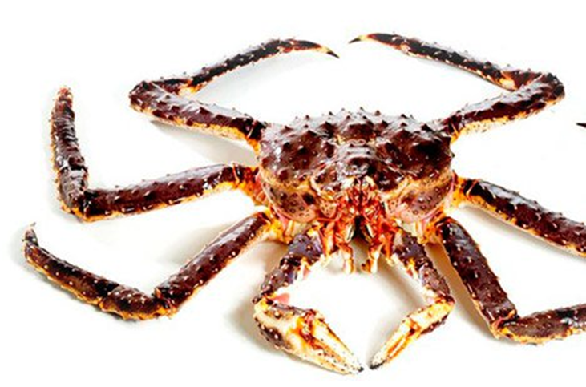
INSTITUTUL DE FORMARE CONTINUĂ ÎN DOMENIUL ALIMENTĂRII CU APĂ ŞI CANALIZĂRII
PENTRU MEMBRII ASOCIAȚIEI „MOLDOVA APĂ-CANAL”
Curs de instruire pentru angajații operatorilor „Apă-Canal”
Sesiunea 8: Stabilirea dozei de reactivi pentru tratarea apei potabile.
floculanți și coagulanți dezvoltați pe bază de hitozan
(СHITINĂ) pentru tratarea apei consum uman și, la rândul său, este un produs de prelucrare a chitinei (cojii) de crab,
creveți si alte artropode marine.

Slide 34
INSTITUTUL DE FORMARE CONTINUĂ ÎN DOMENIUL ALIMENTĂRII CU APĂ ŞI CANALIZĂRII
PENTRU MEMBRII ASOCIAȚIEI „MOLDOVA APĂ-CANAL”
Curs de instruire pentru angajații operatorilor „Apă-Canal”
DEZINFECŢIA APEI
Deoarece filtrarea apei nu asigura eliminarea radicala a microorganismelor conținute, securitatea distribuției apei in scop potabil impunând absenta tuturor germenilor patogeni sau suspecți, sunt necesare operații suplimentare de sterilizare, sau mai corect de dezinfecție a apei.
Procedeele de dezinfecție se pot grupa in doua mari categorii:

Slide 35
INSTITUTUL DE FORMARE CONTINUĂ ÎN DOMENIUL ALIMENTĂRII CU APĂ ŞI CANALIZĂRII
PENTRU MEMBRII ASOCIAȚIEI „MOLDOVA APĂ-CANAL”
Curs de instruire pentru angajații operatorilor „Apă-Canal”
DEZINFECŢIA APEI
Prin dezinfecție se înțelege eliminarea sau dezactivarea microorganismelor patogene (viruși, bacterii şi paraziți protozorii). Sterilizarea se poate realiza cu dezinfectanți fizici sau chimici. Dezinfectanții, pe lângă eliminarea microorganismelor, au şi un efect rezidual în sensul că rămân activi în apă şi după dezinfecție. Un dezinfectant ar trebui să împiedice dezvoltarea în conducte a microorganismelor patogene după dezinfecție, evitând în acest fel recontaminarea apei.

Slide 36
INSTITUTUL DE FORMARE CONTINUĂ ÎN DOMENIUL ALIMENTĂRII CU APĂ ŞI CANALIZĂRII
PENTRU MEMBRII ASOCIAȚIEI „MOLDOVA APĂ-CANAL”
Curs de instruire pentru angajații operatorilor „Apă-Canal”
DEZINFECŢIA APEI
Procedeele de dezinfecție se pot grupa in doua mari categorii:
Procedee fizice.
Sterilizare prin fierberea apei timp de 10 minute asigura o buna dezinfectie, an scimb duce la eliminarea O2 si CO2 si astfel apa devine fada. Metoda este simpla, dar fara aplicatii la scara mare, din cauza cotului ridicat. Isi giseste intrebuintarea pentru apa potabila din gospodarii, cantine, spitale, etc., in cazul pericolului de epidemii. Prin metodatermica nu se pot indeparta sporii din apa.

Slide 37
INSTITUTUL DE FORMARE CONTINUĂ ÎN DOMENIUL ALIMENTĂRII CU APĂ ŞI CANALIZĂRII
PENTRU MEMBRII ASOCIAȚIEI „MOLDOVA APĂ-CANAL”
Curs de instruire pentru angajații operatorilor „Apă-Canal”
DEZINFECŢIA APEI
Procedeele de dezinfecție se pot grupa in doua mari categorii:
Dezinfectia cu ultrasunete.
Actinea bactericida a undelor ultra sonore, depinde de intensitatea lor si a proprietăților morfologice si fiziologice ale microorganismelor animale si vegetale. Deși acțiunea bactericida a ultrasunetelor este cunoscuta de mult, teoria unica asupra mecanismului dezinfectării prin ultrasunete, nu a fost inca elaborata. Acest procedeu de dezinfecție nu si-a gasit inca aplicarea pe plan industrial.

Slide 38
INSTITUTUL DE FORMARE CONTINUĂ ÎN DOMENIUL ALIMENTĂRII CU APĂ ŞI CANALIZĂRII
PENTRU MEMBRII ASOCIAȚIEI „MOLDOVA APĂ-CANAL”
Curs de instruire pentru angajații operatorilor „Apă-Canal”
DEZINFECŢIA APEI
Procedeele de dezinfecție se pot grupa in doua mari categorii:
Procedeul cu raze ultraviolete este cel mai important dintre procedeele fizice, dar ncici acesta nu se foloseste pe plan industrial.
Referitor la efectul dezinfectant al razelor UV s-au emis mai multe ipoteze: a. Efectul dezinfectant s-ar datora actiunii specifice, directe a razelor UV, asupra bacteriilor; b. razele UV determina formarea prealabila a ozonului si a apei oxigenate, care au actiune dezinfectanta.

Slide 39
INSTITUTUL DE FORMARE CONTINUĂ ÎN DOMENIUL ALIMENTĂRII CU APĂ ŞI CANALIZĂRII
PENTRU MEMBRII ASOCIAȚIEI „MOLDOVA APĂ-CANAL”
Curs de instruire pentru angajații operatorilor „Apă-Canal”
DEZINFECŢIA APEI
Raze ultraviolete
Procedeele de dezinfecție se pot grupa in doua mari categorii:
Procedeul cu raze ultraviolete este cel mai important dintre procedeele fizice, dar ncici acesta nu se foloseste pe plan industrial.
Referitor la efectul dezinfectant al razelor UV s-au emis mai multe ipoteze: a. Efectul dezinfectant s-ar datora actiunii specifice, directe a razelor UV, asupra bacteriilor; b. razele UV determina formarea prealabila a ozonului si a apei oxigenate, care au actiune dezinfectanta.

Slide 40
INSTITUTUL DE FORMARE CONTINUĂ ÎN DOMENIUL ALIMENTĂRII CU APĂ ŞI CANALIZĂRII
PENTRU MEMBRII ASOCIAȚIEI „MOLDOVA APĂ-CANAL”
Curs de instruire pentru angajații operatorilor „Apă-Canal”
DEZINFECŢIA APEI
Raze ultraviolete
Procedeele de dezinfecție se pot grupa in doua mari categorii:
In practica, pentru obținerea unei dezinfectări avantajoase, este necesar un consum de ordinul a 40 Wh/m3 apa tratata. Tratamentul se efectuează in general sub presiune, trecând apa printr-o conducta, in interiorul căreia se afla un tub de sticla, in care este amplasata lampa emițătoare de raze UV, ceea ce impune o foarte buna limpezire prealabila a apei. Deoarece razele ultraviolete sunt absorbite si de aer, amplasarea lămpilor furnizoare de raze UV, trebuie sa se faca la o distanta de aproximativ 20-30 cm de apa supusa dezinfecției.

Slide 41
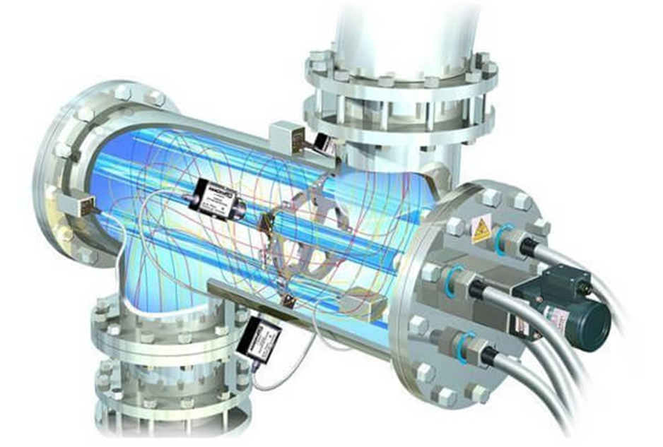
INSTITUTUL DE FORMARE CONTINUĂ ÎN DOMENIUL ALIMENTĂRII CU APĂ ŞI CANALIZĂRII
PENTRU MEMBRII ASOCIAȚIEI „MOLDOVA APĂ-CANAL”
Curs de instruire pentru angajații operatorilor „Apă-Canal”
DEZINFECŢIA APEI
Raze ultraviolete
Procedeele de dezinfecție se pot grupa in doua mari categorii:

Slide 42
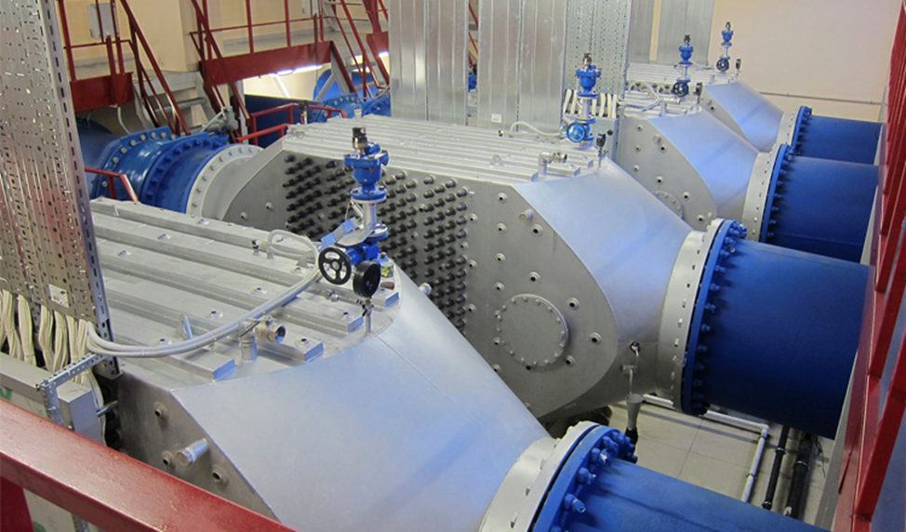
INSTITUTUL DE FORMARE CONTINUĂ ÎN DOMENIUL ALIMENTĂRII CU APĂ ŞI CANALIZĂRII
PENTRU MEMBRII ASOCIAȚIEI „MOLDOVA APĂ-CANAL”
Curs de instruire pentru angajații operatorilor „Apă-Canal”
DEZINFECŢIA APEI
Raze ultraviolete apă potabilă
Procedeele de dezinfecție se pot grupa in doua mari categorii:

Slide 43
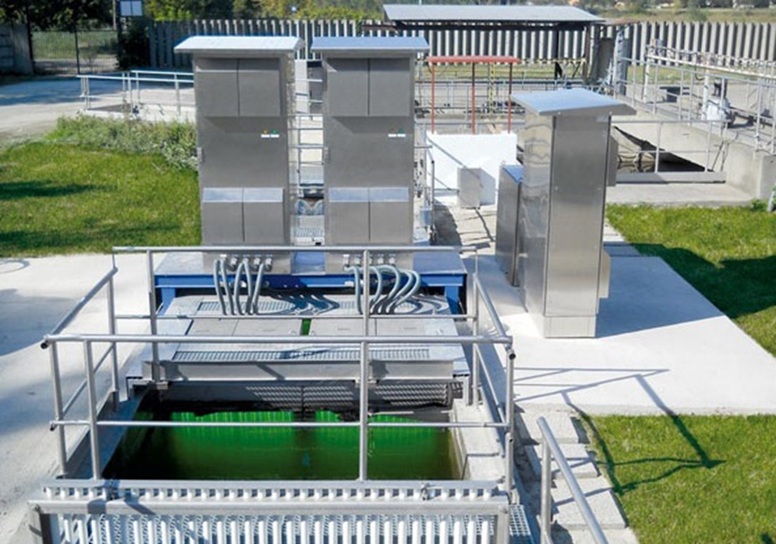
INSTITUTUL DE FORMARE CONTINUĂ ÎN DOMENIUL ALIMENTĂRII CU APĂ ŞI CANALIZĂRII
PENTRU MEMBRII ASOCIAȚIEI „MOLDOVA APĂ-CANAL”
Curs de instruire pentru angajații operatorilor „Apă-Canal”
DEZINFECŢIA APEI
Raze ultraviolete apă uzată
Procedeele de dezinfecție se pot grupa in doua mari categorii:

Slide 44
Curs de instruire pentru angajații operatorilor „Apă-Canal”
DEZINFECŢIA APEI
Raze ultraviolete
INSTITUTUL DE FORMARE CONTINUĂ ÎN DOMENIUL ALIMENTĂRII CU APĂ ŞI CANALIZĂRII
PENTRU MEMBRII ASOCIAȚIEI „MOLDOVA APĂ-CANAL”
Dezinfectarea apei prin utilizarea razelor UV se regăsește frecvent si in procesele de tratare a apelor potabile, respectiv epurare a apelor uzate menajere.
Avantajele in aceste aplicații sun:
• nu se modifica componenta apei prin adăugarea diferitelor substante,
• nu se modifica culoarea , gustul, mirosul apei,
• nu rezulta concentrate separate de apa, a căror evacuare sa implice dificultăți,
•nu este nociv mediului înconjurător si nici sistemului din care face poarte.
Dezavantajele dezinfecției cu raze UV constau in: pretul ridicat al tratarii apei; pericolul reinfectării ulterioare a apei; instalații destul de complicate; consum de energie ridicat; lămpile utilizate au tendința de a se metaliza.
Se impune un control foarte riguros si permanent al apei tratate cu raze UV.

Slide 45
INSTITUTUL DE FORMARE CONTINUĂ ÎN DOMENIUL ALIMENTĂRII CU APĂ ŞI CANALIZĂRII
PENTRU MEMBRII ASOCIAȚIEI „MOLDOVA APĂ-CANAL”
Curs de instruire pentru angajații operatorilor „Apă-Canal”
DEZINFECŢIA APEI
Procedeele de dezinfecție se pot grupa in doua mari categorii:
Procedee chimice.
Se caracterizează prin utilizarea unor substanțe chimice cu caracter bactericizi, care trebuie sa îndeplinească o serie de condiții dintre care menționam: sa aibă un caracter pronunțat bactericid, dar sa fie inofensive pentru organismul uman; sa se amestece cat mai bine cu apa, ținând seama ca mici cantități de apa ramase nesterilizate, reinfectează întreaga cantitate de apa; sa nu se altereze proprietățile organoleptice ale apei; sa persiste in apa dezinfectata, într-o cantitate reziduala suficienta, pentru asigura protecția apei, in cazul unei recontaminări posibile.

Slide 46
INSTITUTUL DE FORMARE CONTINUĂ ÎN DOMENIUL ALIMENTĂRII CU APĂ ŞI CANALIZĂRII
PENTRU MEMBRII ASOCIAȚIEI „MOLDOVA APĂ-CANAL”
Curs de instruire pentru angajații operatorilor „Apă-Canal”
DEZINFECŢIA APEI
Procedeele de dezinfecție se pot grupa in doua mari categorii:
Procedee chimice.
Dintre agentii chimici, utilizati in dezinfectie, amintim: clorul si compușii săi, ozonul, permanganatul de potasiu singur sau asociat cu alaunul, bromul, iodul, argintul, acidul tartric, agenții superficial activi, etc.

Slide 47
INSTITUTUL DE FORMARE CONTINUĂ ÎN DOMENIUL ALIMENTĂRII CU APĂ ŞI CANALIZĂRII
PENTRU MEMBRII ASOCIAȚIEI „MOLDOVA APĂ-CANAL”
Curs de instruire pentru angajații operatorilor „Apă-Canal”
DEZINFECŢIA APEI
Procedeele de dezinfecție se pot grupa in doua mari categorii:
Procedee chimice.
Dezinfecția cu clor si compuși clorigeni.
Clorul este un oxidant foarte energic, avind un efect distructiv asupra substanțelor organice, iar acțiunea sa microbacteriana se poate explica prin distrugerea diastazelor indispensabile metabolismului germenilor microbilor.
In dezinfecție, se utilizează clorul gazos si mai rar hipocloritul de sodiu, hipocloritul de calciu sau clorura de var.
Introducerea clorului in apa conduce la hidroliza sa, conform reacție:
Cl2 + H2O -- HOCl + HCl

Slide 48
INSTITUTUL DE FORMARE CONTINUĂ ÎN DOMENIUL ALIMENTĂRII CU APĂ ŞI CANALIZĂRII
PENTRU MEMBRII ASOCIAȚIEI „MOLDOVA APĂ-CANAL”
Curs de instruire pentru angajații operatorilor „Apă-Canal”
DEZINFECŢIA APEI
Procedeele de dezinfecție se pot grupa in doua mari categorii:
Procedee chimice.
Importanta pH-ului este esențiala, in procesul de dezinfecție cu clor. Un alt factor, de care depinde conținutul, in clor activ este temperatura. Ridicarea temperaturii conduce la scăderea procentului de clor liber activ, in raport cu clorul liber, dar concomitent creste puterea bacteriana a clorului.
Pentru distrugerea celulelor bacteriene se consuma o cantitate mica de clor. Cea mai mare parte a clorului se consuma in reacția acestuia cu diferitele impurități organice si anorganice, aflate in apa si cu care reacționează, înainte de ași exercita acțiunea sa dezinfectanta.

Slide 49
INSTITUTUL DE FORMARE CONTINUĂ ÎN DOMENIUL ALIMENTĂRII CU APĂ ŞI CANALIZĂRII
PENTRU MEMBRII ASOCIAȚIEI „MOLDOVA APĂ-CANAL”
Curs de instruire pentru angajații operatorilor „Apă-Canal”
DEZINFECŢIA APEI
Procedeele de dezinfecție se pot grupa in doua mari categorii:
Procedee chimice.
In dezinfecția cu clor, utilizarea unor cantitati insuficiente de clor reprezintă pericolul reticentei bacteriilor. Bacteriile atacate cu o cantitate insuficienta de clor au proprietatea de a se debarasa, de porțiunea de celula atacata incomplet, regenerându-se si reinfectând apa.

Slide 50
INSTITUTUL DE FORMARE CONTINUĂ ÎN DOMENIUL ALIMENTĂRII CU APĂ ŞI CANALIZĂRII
PENTRU MEMBRII ASOCIAȚIEI „MOLDOVA APĂ-CANAL”
Curs de instruire pentru angajații operatorilor „Apă-Canal”
DEZINFECŢIA APEI
Procedeele de dezinfecție se pot grupa in doua mari categorii:
Procedee chimice.
Eliminarea excesului de clor din apa.
Se poate realiza prin diferite metode ca:
- Utilizarea substanțelor anticlor: sulfit de sodiu, tiosulfat de sodiu, bioxid de sulf.
Trecerea apei peste strujitura de magneziu, avand loc reținerea clorului sub forma de MgCl2 .
Filtrarea apei peste material Magno.
- Eliminarea excesului de clor cu ajutorul carbunelui activ.

Slide 51
INSTITUTUL DE FORMARE CONTINUĂ ÎN DOMENIUL ALIMENTĂRII CU APĂ ŞI CANALIZĂRII
PENTRU MEMBRII ASOCIAȚIEI „MOLDOVA APĂ-CANAL”
Curs de instruire pentru angajații operatorilor „Apă-Canal”
DEZINFECŢIA APEI
Procedeele de dezinfecție se pot grupa in doua mari categorii:
Procedee chimice.
Totuşi, există o gamă largă de proceduri de dezinfecţie a apei potabile, deoarece sunt absolut necesare aceste procese:
* clorinarea – constă într-o adăugare continuă de clor în apă până în punctul în care cererea de clor a apei este anihilată şi tot amoniacul prezent este oxidat, astfel încât din acel punct nu mai rămâne decât clor liber

Slide 52
INSTITUTUL DE FORMARE CONTINUĂ ÎN DOMENIUL ALIMENTĂRII CU APĂ ŞI CANALIZĂRII
PENTRU MEMBRII ASOCIAȚIEI „MOLDOVA APĂ-CANAL”
Curs de instruire pentru angajații operatorilor „Apă-Canal”
DEZINFECŢIA APEI
Procedeele de dezinfecție se pot grupa in doua mari categorii:
Procedee chimice.
* dioxid de clor – gaz foarte reactiv care, din cauza instabilității sale, nu poate fi stocat şi care se produce cu ajutorul instalaţiilor speciale doar în cantităţi necesare. Dioxidul de clor prezintă mai multe avantaje decât clorul, nu elimină numai bacteriile patogene ci şi biofilmul.

Slide 53
INSTITUTUL DE FORMARE CONTINUĂ ÎN DOMENIUL ALIMENTĂRII CU APĂ ŞI CANALIZĂRII
PENTRU MEMBRII ASOCIAȚIEI „MOLDOVA APĂ-CANAL”
Curs de instruire pentru angajații operatorilor „Apă-Canal”
DEZINFECŢIA APEI
Procedeele de dezinfecție se pot grupa in doua mari categorii:
Procedee chimice.
* ozonizarea - ozonizarea apei înseamnă purificarea acesteia, şi eliminarea tuturor bacteriilor şi a altor microorganisme dăunătoare pentru corpul nostru. Prin mecanismul sau de purificare a apei, ozonul reduce posibilitatea contaminării apei cu clor şi alte elemente toxice conţinute în diferite produse de purificare disponibile în comerţ, eliberând în schimb oxigenul pur, o substanţă preţioasă pentru sănătate.

Slide 54
INSTITUTUL DE FORMARE CONTINUĂ ÎN DOMENIUL ALIMENTĂRII CU APĂ ŞI CANALIZĂRII
PENTRU MEMBRII ASOCIAȚIEI „MOLDOVA APĂ-CANAL”
Curs de instruire pentru angajații operatorilor „Apă-Canal”
DEZINFECŢIA APEI
Procedeele de dezinfecție se pot grupa in doua mari categorii:
Procedee chimice.
* dezinfecţia cu ioni de argint – ionii de argint şi de compuşi ai argintului oferă un efect de sterilizare asupra unor bacterii, virusuri, alege şi ciuperci, tipic pentru metale grele ca plumbul sau mercurul, dar fără grad ridicat de toxicitate pentru om. Sterilizarea cu ioni de argint are o acţiune antibacteriană însă nu oferă protecţie pe termen lung asupra germenilor.

Slide 55
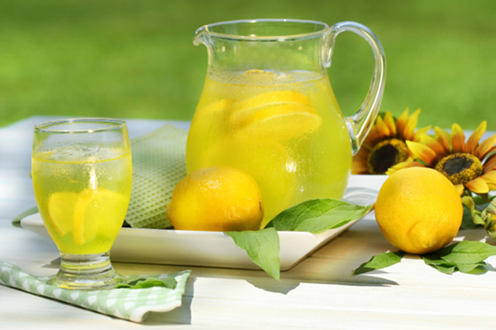
INSTITUTUL DE FORMARE CONTINUĂ ÎN DOMENIUL ALIMENTĂRII CU APĂ ŞI CANALIZĂRII
PENTRU MEMBRII ASOCIAȚIEI „MOLDOVA APĂ-CANAL”
Curs de instruire pentru angajații operatorilor „Apă-Canal”
DEZINFECŢIA APEI
Procedeele de dezinfecție se pot grupa in doua mari categorii:
Procedee chimice.
Sucul de lămîie și lumina solară contribuie la dezinfectarea apei potabile.
Oamenii de știință americani au reușit să dezinfecteze apa cu ajutorul luminii soarelui și sucului de lămâie, la fel de bine ca la fierbere.

Slide 56
INSTITUTUL DE FORMARE CONTINUĂ ÎN DOMENIUL ALIMENTĂRII CU APĂ ŞI CANALIZĂRII
PENTRU MEMBRII ASOCIAȚIEI „MOLDOVA APĂ-CANAL”
Curs de instruire pentru angajații operatorilor „Apă-Canal”
DEZINFECŢIA APEI
Procedeele de dezinfecție se pot grupa in doua mari categorii:
Procedee chimice.
Studiile anterioare au arătat că jumătate din paturile de spital sânt ocupate de persoane cu boli legate de apa potabilă necalitativă. Dezinfectarea apei cu lumina soarelui, combinată cu suc de lămâie (30 de mililitri de suc la 2 litri de apă), reduce conținutul bacteriei E. coli, în doar 30 de minute. Același rezultat poate fi obținut prin fierbere

Slide 57
INSTITUTUL DE FORMARE CONTINUĂ ÎN DOMENIUL ALIMENTĂRII CU APĂ ŞI CANALIZĂRII
PENTRU MEMBRII ASOCIAȚIEI „MOLDOVA APĂ-CANAL”
Curs de instruire pentru angajații operatorilor „Apă-Canal”
DEZINFECŢIA APEI
Procedeele de dezinfecție se pot grupa in doua mari categorii:
Procedee chimice.
Hipocloritul de sodiu (NaOCl) se utilizează in aplicațiile de tratare a apei, ca agent oxidant si dezinfectant.
Stațiile de dozare de hipoclorit de sodiu sunt instalații simple, necesita investiții reduse si sunt ușor de exploatat.
De obicei se utilizează la stații de tratare mici si mijlocii. Hipocloritul se introduce in apa prin pompe de dozare, care pot sa efectueze un dozaj constant. Cantitatea dozajului se efectuează pe baza debitului de apa care trece prin instalație sau in funcție de valoarea concentrației de clor rezidual din apa.

Slide 58
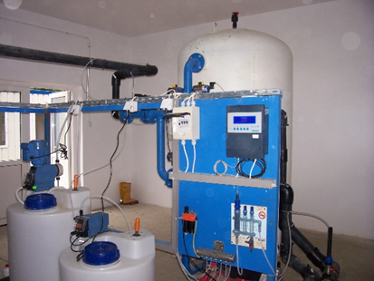
INSTITUTUL DE FORMARE CONTINUĂ ÎN DOMENIUL ALIMENTĂRII CU APĂ ŞI CANALIZĂRII
PENTRU MEMBRII ASOCIAȚIEI „MOLDOVA APĂ-CANAL”
Curs de instruire pentru angajații operatorilor „Apă-Canal”
DEZINFECŢIA APEI
Procedeele de dezinfecție se pot grupa in doua mari categorii:
Procedee chimice cu hipoclorit de sodiu
• Rezervor PE
• Pompa de dozare
• Senzor de nivel
• Mixer pentru omogenizare

Slide 59
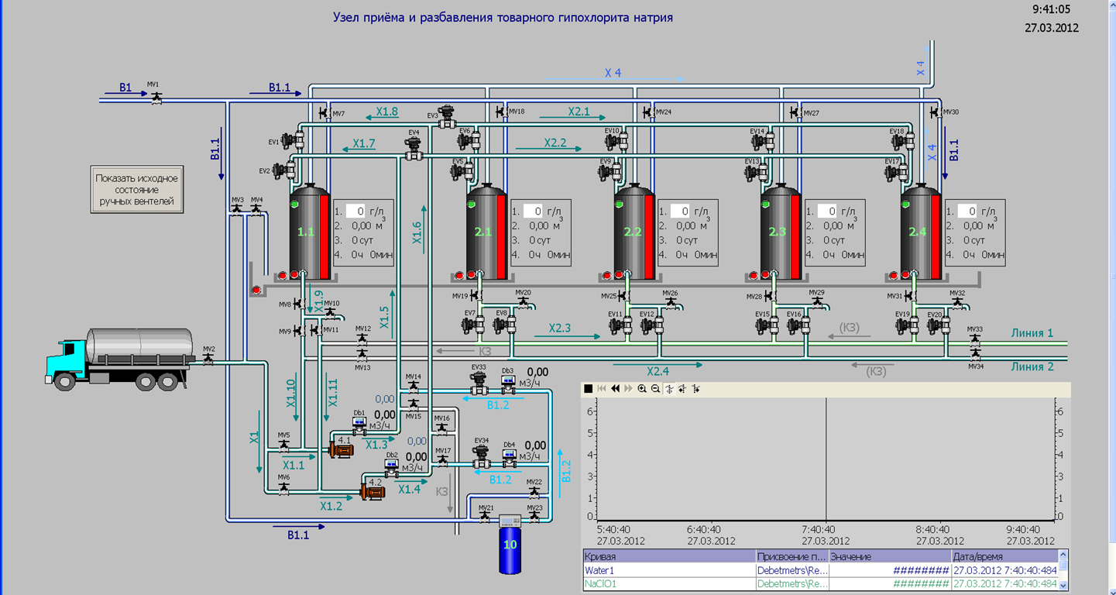
INSTITUTUL DE FORMARE CONTINUĂ ÎN DOMENIUL ALIMENTĂRII CU APĂ ŞI CANALIZĂRII
PENTRU MEMBRII ASOCIAȚIEI „MOLDOVA APĂ-CANAL”
Curs de instruire pentru angajații operatorilor „Apă-Canal”
DEZINFECŢIA APEI
Procedeele de dezinfecție se pot grupa in doua mari categorii:
Procedee chimice cu hipoclorit de sodiu
Schema de primire şi diluare a soliţiei concentrate de hipoclorit de sodiu

Slide 60
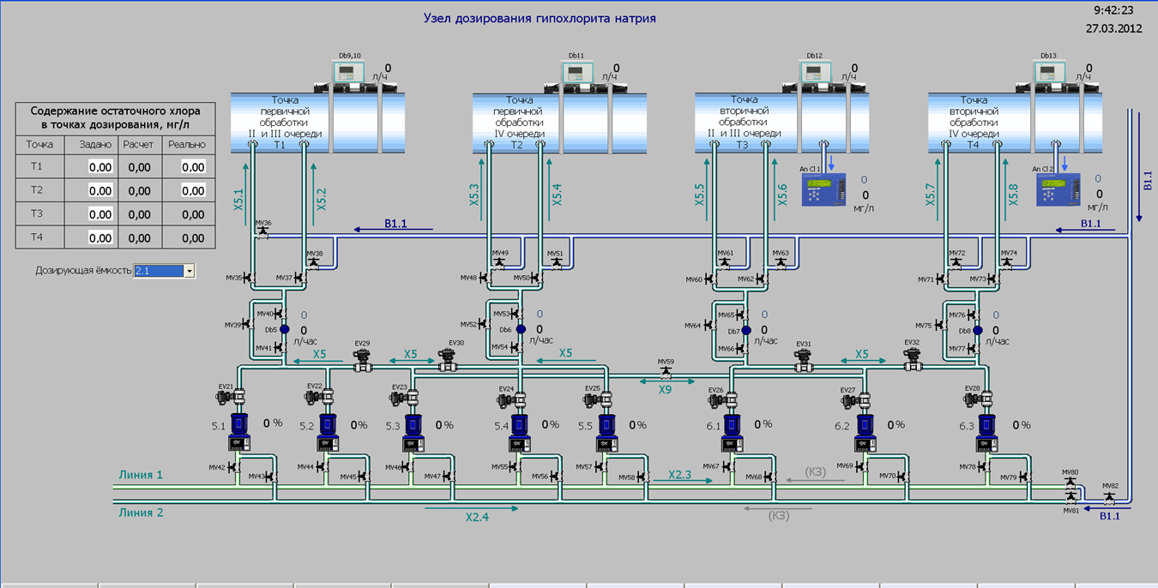
INSTITUTUL DE FORMARE CONTINUĂ ÎN DOMENIUL ALIMENTĂRII CU APĂ ŞI CANALIZĂRII
PENTRU MEMBRII ASOCIAȚIEI „MOLDOVA APĂ-CANAL”
Curs de instruire pentru angajații operatorilor „Apă-Canal”
DEZINFECŢIA APEI
Procedeele de dezinfecție se pot grupa in doua mari categorii:
Procedee chimice cu hipoclorit de sodiu
Schema de dozare a soluţiei de hipoclorit de sodiu

Slide 61
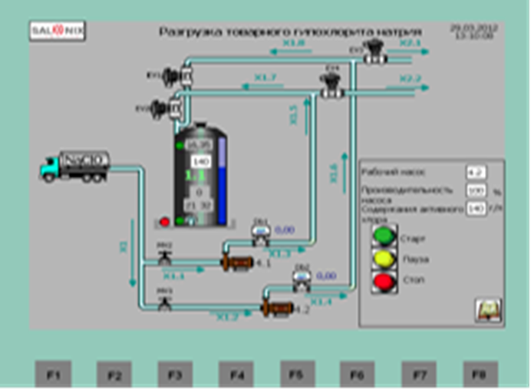
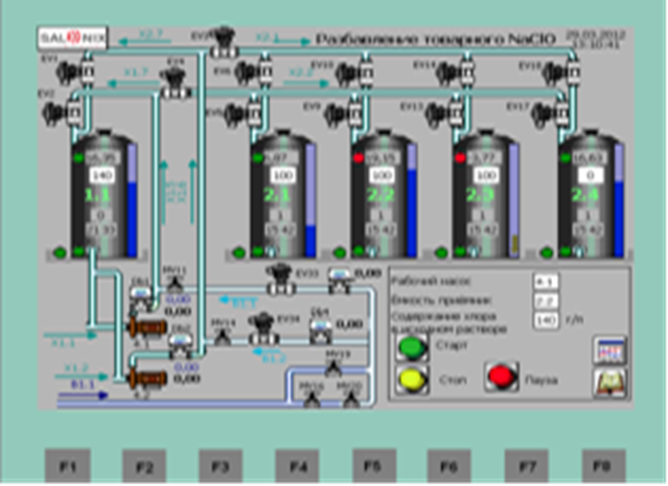
INSTITUTUL DE FORMARE CONTINUĂ ÎN DOMENIUL ALIMENTĂRII CU APĂ ŞI CANALIZĂRII
PENTRU MEMBRII ASOCIAȚIEI „MOLDOVA APĂ-CANAL”
Curs de instruire pentru angajații operatorilor „Apă-Canal”
DEZINFECŢIA APEI
Procedeele de dezinfecție se pot grupa in doua mari categorii:
Descărcarea hipoclorit de sodiu Diluarea hipoclorit de sodiu

Slide 62
INSTITUTUL DE FORMARE CONTINUĂ ÎN DOMENIUL ALIMENTĂRII CU APĂ ŞI CANALIZĂRII
PENTRU MEMBRII ASOCIAȚIEI „MOLDOVA APĂ-CANAL”
Curs de instruire pentru angajații operatorilor „Apă-Canal”
DEZINFECŢIA APEI
Procedee chimice.
Clorul gazos este soluția cea mai des utilizata pentru dezinfecția apelor potabile, pentru tratarea terțiara a apelor uzate epurate, respectiv este des utilizata in diferite procese industriale (de exemplu industria hârtiei). Clorinatoarele din seria CL sunt utilizate pentru dozarea in siguranța a clorului gazos in procese de dezinfecție, respectiv procese de dozare clor. Instalațiile sunt cu montare direct pe rezervor de clor sau cu montare pe suport încălzit dotat cu manometru pentru controlul procesului de dozare.

Slide 63
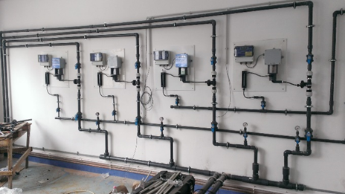
INSTITUTUL DE FORMARE CONTINUĂ ÎN DOMENIUL ALIMENTĂRII CU APĂ ŞI CANALIZĂRII
PENTRU MEMBRII ASOCIAȚIEI „MOLDOVA APĂ-CANAL”
Curs de instruire pentru angajații operatorilor „Apă-Canal”
DEZINFECŢIA APEI
Procedee chimice.
Stații dozare clor gazos

Slide 64
INSTITUTUL DE FORMARE CONTINUĂ ÎN DOMENIUL ALIMENTĂRII CU APĂ ŞI CANALIZĂRII
PENTRU MEMBRII ASOCIAȚIEI „MOLDOVA APĂ-CANAL”
Curs de instruire pentru angajații operatorilor „Apă-Canal”
DEZINFECŢIA APEI
Procedee chimice - ozonizare
Ozonul, considerat unul dintre cei mai puternici dezinfectanti si oxidanți, este des utilizat in procesele de tratare ape. Avantajul major pentru care este utilizat in acest domeniu se datoreaza calității distrugătoare asupra microorganismelor cu care intra in contact (ex: bacterii, viruși, ciuperci de mucegai, etc.)
Generatoarele de ozon sunt instalații care produc ozon din aer sau oxigen, neavând nevoie astfel de niciun alt reactiv pentru procesul de dezinfectare/oxidare. Astfel, utilizarea lor este foarte rentabila pe timp îndelungat.
Aceste instalații se livrează complet echipate, montate pe suport comun, gata de funcționare.

Slide 65
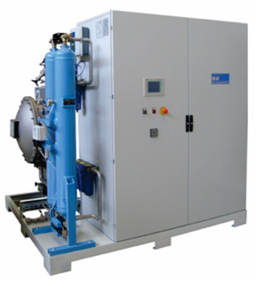
INSTITUTUL DE FORMARE CONTINUĂ ÎN DOMENIUL ALIMENTĂRII CU APĂ ŞI CANALIZĂRII
PENTRU MEMBRII ASOCIAȚIEI „MOLDOVA APĂ-CANAL”
Curs de instruire pentru angajații operatorilor „Apă-Canal”
DEZINFECŢIA APEI
Procedee chimice - ozonizare
Componenta modelului compact, consta in:
sistem compresare si uscare aer,
sistem injectare ozon, detector de ozon cu sistem de distrugere ozon,
panou de comanda si automatizare.

Slide 66
INSTITUTUL DE FORMARE CONTINUĂ ÎN DOMENIUL ALIMENTĂRII CU APĂ ŞI CANALIZĂRII
PENTRU MEMBRII ASOCIAȚIEI „MOLDOVA APĂ-CANAL”
Curs de instruire pentru angajații operatorilor „Apă-Canal”
DEZINFECŢIA APEI
Procedee chimice

Slide 67
INSTITUTUL DE FORMARE CONTINUĂ ÎN DOMENIUL ALIMENTĂRII CU APĂ ŞI CANALIZĂRII
PENTRU MEMBRII ASOCIAȚIEI „MOLDOVA APĂ-CANAL”
Curs de instruire pentru angajații operatorilor „Apă-Canal”
DEZINFECŢIA APEI
Procedee chimice - ozonizare
 | Clor | Cloramina | Dioxid de clor | Ozon | UV
Bacteria | 0.08 la 1-2°C; | 94 la 1-2°C; | 0.13 la 1-2°C; | 0.02 la 5°C | 7
 | 3.3 la 1-2°C | 278 la 1-2°C, | 0.19 la 1-2°C
 | pH 8.5 | pH 8.5 | pH 8.5
Virusi | 12 la 0-5°C | 1240 la 1° C; | 8.4 la 1 °C | 0.9 la 1 °C | 59
 | 8 la 10°C | 430 la 15°C | 2.8 la 15° C | 0.3 la 15° C
Protozoa | Giardia 230la 0.5°C | Giardia 2550 la 1° C | Giardia 42 la 1°C | Giardia 1.9 la1 °C | Giardia 5

Slide 68
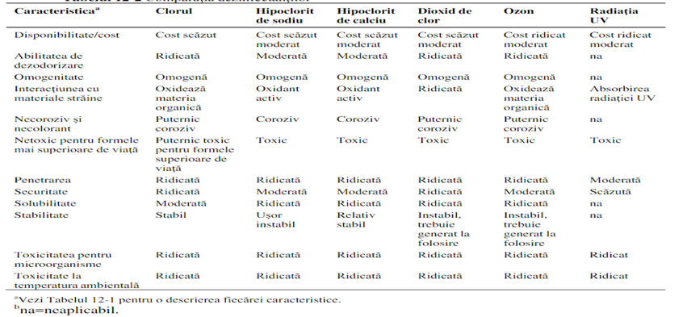
INSTITUTUL DE FORMARE CONTINUĂ ÎN DOMENIUL ALIMENTĂRII CU APĂ ŞI CANALIZĂRII
PENTRU MEMBRII ASOCIAȚIEI „MOLDOVA APĂ-CANAL”
Curs de instruire pentru angajații operatorilor „Apă-Canal”
DEZINFECŢIA APEI
Procedee chimice
comparația mecanismelor de dezinfecţie folosind clorul, ozonul şi radiaţia UV, dezinfectanții tipici

Slide 69
INSTITUTUL DE FORMARE CONTINUĂ ÎN DOMENIUL ALIMENTĂRII CU APĂ ŞI CANALIZĂRII
PENTRU MEMBRII ASOCIAȚIEI „MOLDOVA APĂ-CANAL”
Curs de instruire pentru angajații operatorilor „Apă-Canal”
DEZINFECŢIA APEI
Procedee chimice
Dezavantajele procesului de clorinare
Dezavantajul major al utilizării procesului de clorinare a apei se referă la formarea unor produși secundari ai dezinfecției (DBPs) și la rezistența dobândită în timp de anumite categorii de agenți patogeni (de ex. Cryptosporidium – sursa). Printre produșii secundari se numără trihalometanii (THMs) și acizii haloacetici (HAAs). Aceștia apar atunci când apa din sursa captată are un conținut ridicat de materii organice (naturale, de ex. substanțe humice, sau de origine antropică). Evitarea formării acestora se poate realiza prin includerea unei etape de pre-tratare a apei înainte de cea de clorinare (la București se folosește ozonarea).

Slide 70
INSTITUTUL DE FORMARE CONTINUĂ ÎN DOMENIUL ALIMENTĂRII CU APĂ ŞI CANALIZĂRII
PENTRU MEMBRII ASOCIAȚIEI „MOLDOVA APĂ-CANAL”
Curs de instruire pentru angajații operatorilor „Apă-Canal”
DEZINFECŢIA APEI
Procedee chimice
Concentrația maximă admisă de THM în UE este de 0,1 mg/L (valoare stabilită la nivel european prin Directiva î98/83/CE din 3 noiembrie 1998 ) și de 0,08 mg/L În SUA . Conform analizelor multianuale efectuate de Apa Nova, valorile THM în probele de apă recoltate din rețeaua municipiului București au indicat valori cuprinse între 21,1 micrograme/L (minim) și 68,3 micrograme/L (maxim), încadrându-se astfel în limitele impuse prin lege.
Cantitatea clorului rezidual este normată de HG 934, pentru apa potabilă în funcție de starea lui: pentru clorul fixat - 0,8-1,2 mg/l, pentru cel liber - 0,3-0,5 mg/l.

Slide 71
INSTITUTUL DE FORMARE CONTINUĂ ÎN DOMENIUL ALIMENTĂRII CU APĂ ŞI CANALIZĂRII
PENTRU MEMBRII ASOCIAȚIEI „MOLDOVA APĂ-CANAL”
Curs de instruire pentru angajații operatorilor „Apă-Canal”
MULŢUMESC
casergiu@mail.ru
069108459

